Slide 1











ANALISIS PROYEKSI DAN TREN KEBUTUHAN DAYA LISTRIK PROVINSI LAMPUNG TAHUN 2025–2030
kelompok 9
kelas: ra
Nydia Manda Putri (123450018)
Zahra Putri Salsabila (123450026)
Lia Hana Ichisasmita (123450089)
Arielva Simon Siahaan (123450105)

Slide 2





ABSTRAK
Penelitian ini dilakukan untuk menganalisis pola pertumbuhan kebutuhan listrik di Provinsi Lampung dan memproyeksikan kebutuhan daya hingga 2030. Data diperoleh dari portal Open Data Lampung dan diolah menggunakan pemrograman R melalui tahapan pembersihan data, transformasi format, analisis statistik, visualisasi grafik, dan pemodelan regresi linier. Hasil menunjukkan bahwa kebutuhan daya meningkat secara stabil dengan pertumbuhan tahunan sekitar 0,9–1%. Model regresi linier memberikan nilai kecocokan yang sangat tinggi (R² = 0.9996). Proyeksi ini penting sebagai dasar perencanaan energi daerah ke depan.

Slide 3


LATAR BELAKANG
DAN RUMUSAN MASALAH
Latar Belakang
Kebutuhan listrik di Indonesia, termasuk Lampung, menunjukkan tren peningkatan dari tahun ke tahun seiring perkembangan industri, pertumbuhan populasi, dan bertambahnya aktivitas ekonomi. Di beberapa wilayah, kebutuhan listrik bahkan melebihi kapasitas pembangkitan sehingga diperlukan perencanaan energi yang lebih akurat. Oleh karena itu, proyeksi kebutuhan daya menjadi langkah penting untuk mengantisipasi lonjakan konsumsi listrik.
RUMUSAN MASALAH
1. Bagaimana tren konsumsi listrik Lampung selama periode proyeksi?
2. Bagaimana hasil prediksi menggunakan regresi linier dalam R, serta seberapa besar pertumbuhan konsumsi daya setiap tahunnya?

Slide 4



TUJUAN DAN MANFAAT PENELITIAN
Tujuan penelitian meliputi: memetakan pola pertumbuhan kebutuhan daya listrik, memproyeksikan kebutuhan listrik hingga tahun 2030, serta menghitung laju pertumbuhan tahunan untuk mengetahui dinamika konsumsi energi.
Manfaat penelitian mencakup kontribusi teoritis pada bidang forecasting dan analisis energi, serta manfaat praktis bagi pemerintah dan PLN dalam menentukan arah kebijakan energi. Hasil proyeksi dapat digunakan sebagai pendukung perencanaan pembangkitan, distribusi, serta strategi penyediaan listrik jangka panjang.

Slide 5

TINJAUAN PUSTAKA
Tinjauan pustaka menunjukkan bahwa metode proyeksi listrik yang sering digunakan meliputi regresi linier, model deret waktu, dan metode kecerdasan buatan. Namun regresi linier sering dipilih karena sederhana dan mudah diinterpretasikan. Selain itu, penelitian menunjukkan bahwa konsumsi energi di Indonesia didominasi sektor rumah tangga dan industri. Bahasa R banyak digunakan dalam penelitian energi karena kemampuannya dalam pengolahan data, visualisasi, dan pemodelan statistik yang fleksibel.

Slide 6
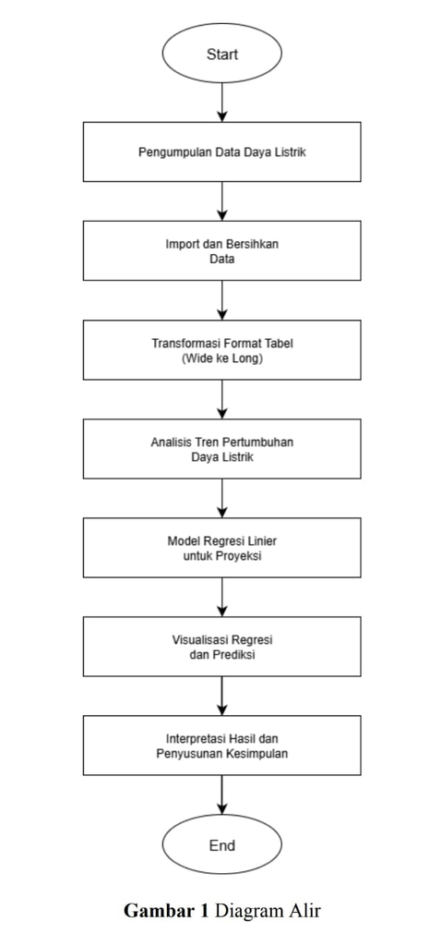
METODE PENELITIAN DAN DIAGRAM ALIR
Penelitian menggunakan data sekunder berupa proyeksi kebutuhan daya listrik Lampung tahun 2025–2030. Data diimpor dari format Excel, dibersihkan, diubah ke format long, kemudian diagregasi per tahun menggunakan R. Proses dilanjutkan dengan perhitungan statistik deskriptif, analisis pertumbuhan tahunan, pembuatan model regresi linier, dan visualisasi grafik. Diagram alir penelitian mencakup tahapan: pengumpulan data → pembersihan data → transformasi → analisis → pemodelan → interpretasi.

Slide 7

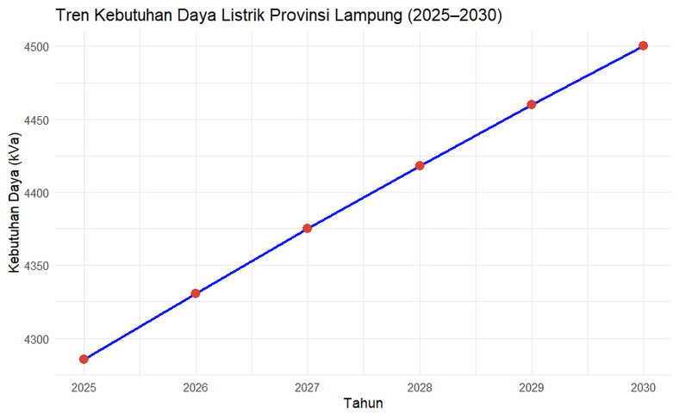

HASIL GRAFIK TREN KEBUTUHAN DAYA
Hasil analisis menunjukkan peningkatan kebutuhan daya listrik dari 4.285 kVA pada tahun 2025 menjadi sekitar 4.500 kVA pada tahun 2030. Grafik tren menunjukkan pola kenaikan yang konsisten tanpa fluktuasi tiba-tiba, menandakan peningkatan kebutuhan energi yang stabil dan berkelanjutan. Rata-rata pertumbuhan tahunan berada di kisaran 1% dan cenderung menurun secara perlahan, namun keseluruhan tren tetap positif.

Slide 8


HASIL PEMODELAN REGRESI LINIER
Pemodelan regresi linier digunakan untuk menggambarkan hubungan antara tahun dan kebutuhan daya. Model yang dihasilkan memiliki persamaan dengan slope positif sekitar 42.98, menunjukkan bahwa setiap tahun kebutuhan listrik meningkat rata-rata hampir 43 kVA. Nilai R² sebesar 0.9996 menunjukkan bahwa model hampir sepenuhnya dapat menjelaskan variasi data. Prediksi untuk tahun 2031 adalah sekitar 4545 kVA, menguatkan tren peningkatan yang stabil di Lampung.

Slide 9

KESIMPULAN DAN SARAN
KESIMPULAN
Kesimpulan penelitian menyatakan bahwa kebutuhan daya listrik Lampung terus meningkat sepanjang periode 2025–2030. Pertumbuhan tahunan stabil dan tidak menunjukkan fluktuasi tajam. Model regresi linier terbukti akurat untuk proyeksi jangka pendek–menengah.
SARAN
Saran untuk penelitian selanjutnya adalah menggunakan metode time series seperti ARIMA atau pendekatan machine learning untuk proyeksi yang lebih presisi, serta mempertimbangkan faktor eksternal seperti pertumbuhan ekonomi, jumlah penduduk, dan aktivitas industri.

Slide 10


THANK YOU
Terima kasih atas perhatian yang diberikan. Presentasi ini diharapkan dapat memberikan gambaran yang jelas mengenai tren kebutuhan listrik di Lampung dan pentingnya analisis berbasis data untuk mendukung perencanaan energi.

